Slide 1
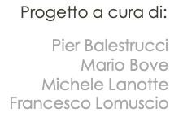
Project Review
StudentOne
January 14, 2021

Slide 2

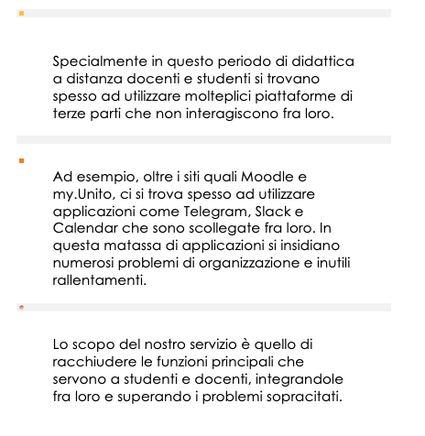
Motivations

Slide 3
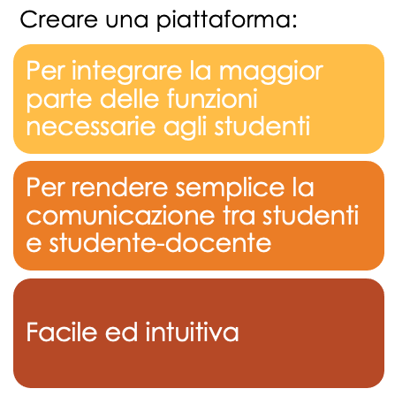
Project goals

Slide 4
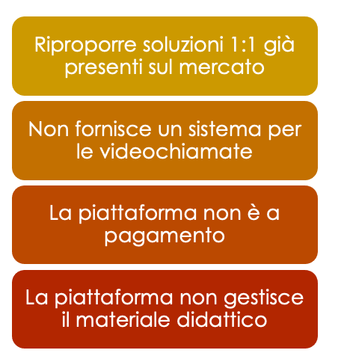
Project no goals

Slide 5
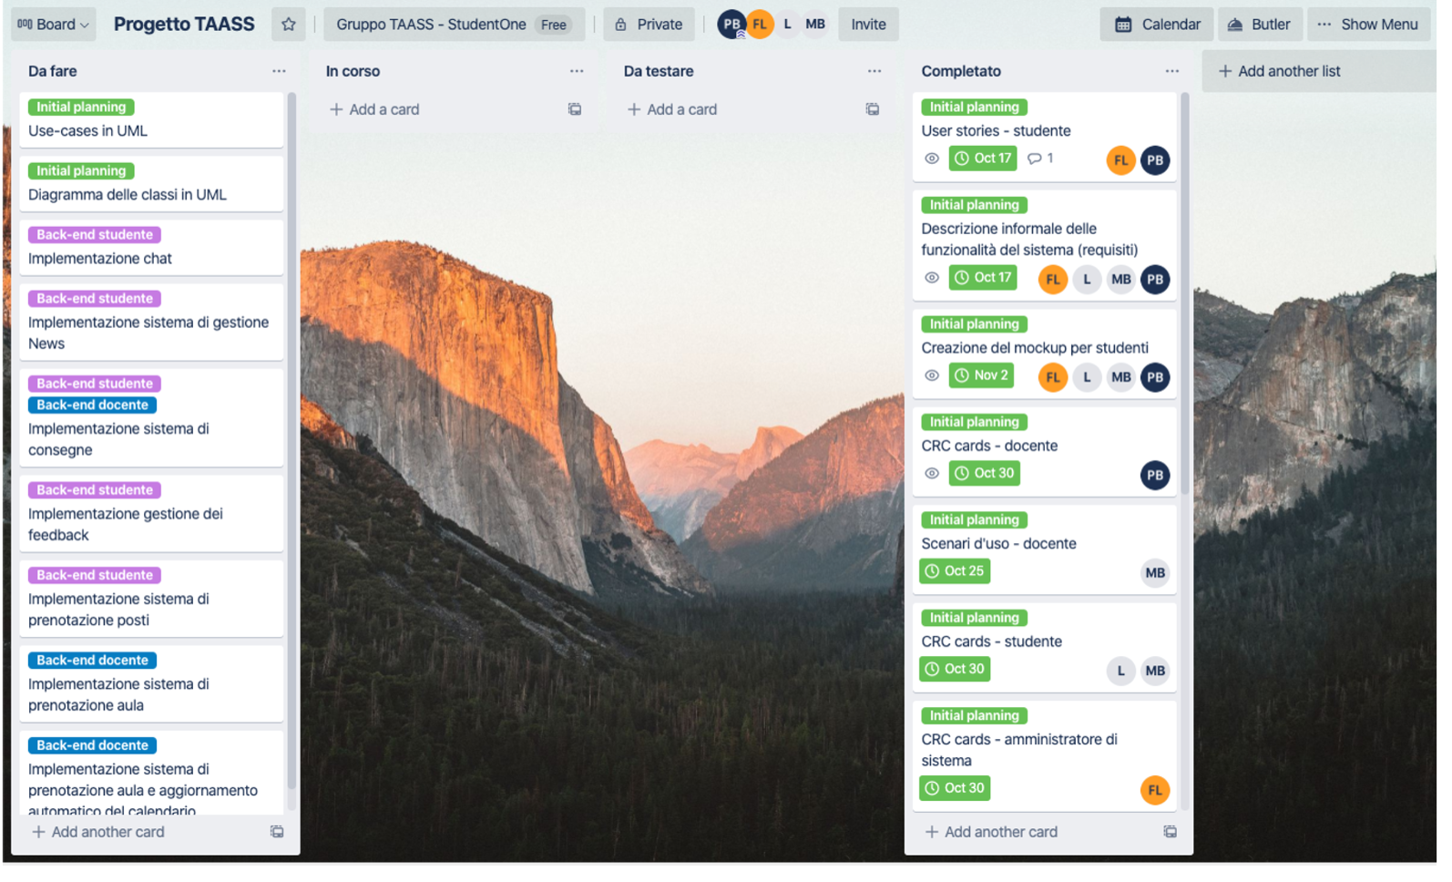
Initial Project plan summary

Slide 6
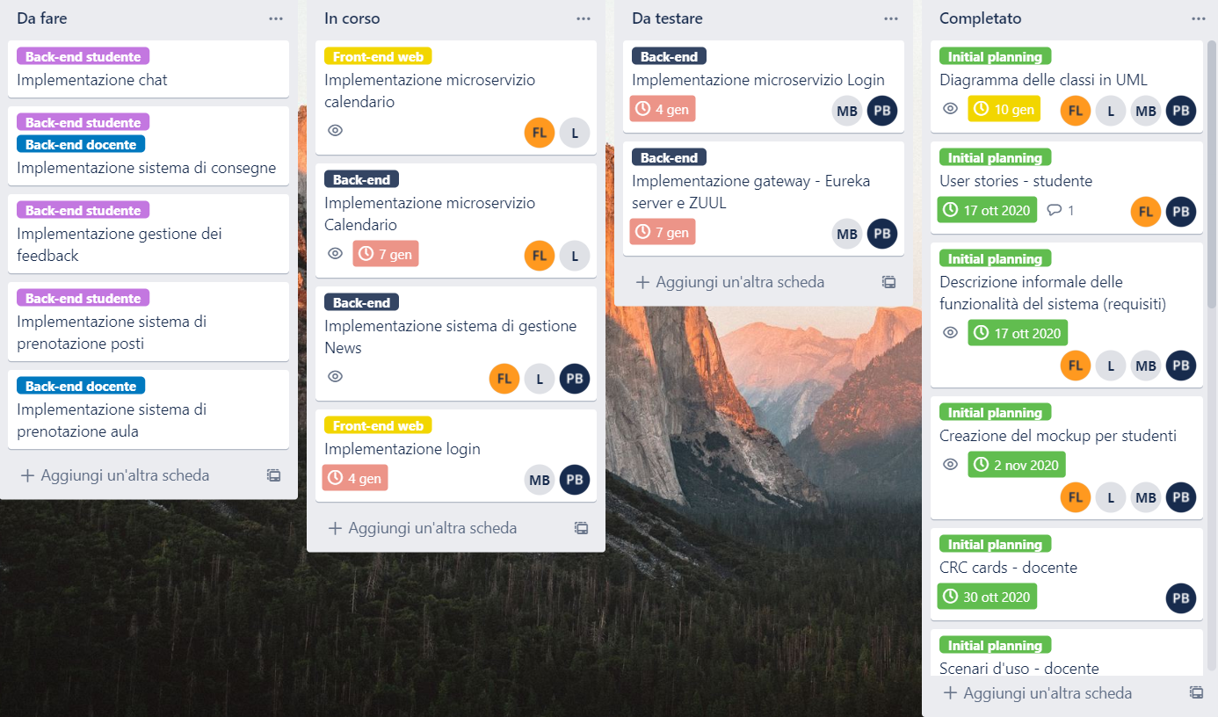
Project plan summary, v2

Slide 7
Project plan final

Slide 8
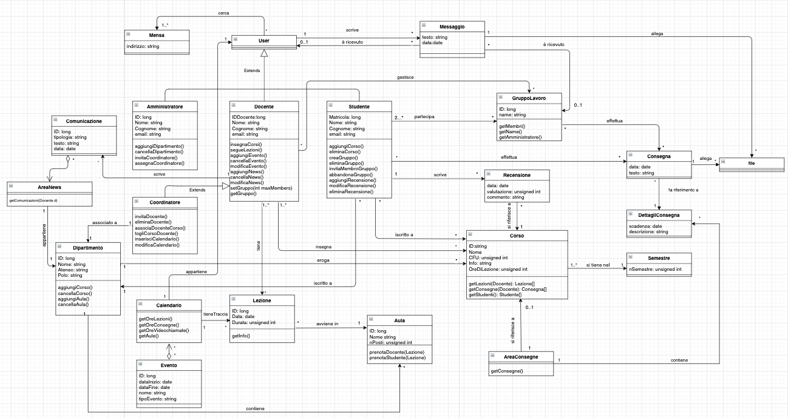
Class Diagram

Slide 9
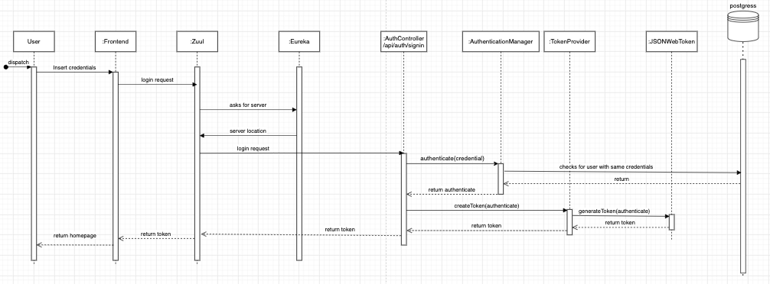
Sequence Diagram (login)

Slide 10







Architettura
Pre-Filter
Authentication
Services
Web App
client
REST API
Calendar
Server Discovery
Chat
REST API
News
Microservices registrations
client
Request forwarding / response

Slide 11
Issues and Roadblock
L’implementazione del servizio di login con API Google ha impiegato molto tempo.
Inoltre, le difficoltà maggiori sono state riscontrate nell’implementazione dell’API Gateway e nell’autenticazione centralizzata attraverso il micro servizio Authentication.
Lo studio e la configurazione per Docker e Kubernetes ha necessitato un tempo superiore a quello previsto in fase di progettazione

Slide 12
Project Management
Incontri generalmente giornalieri tenuti su GoogleMeet. Essendo il gruppo di 4 componenti, si è preferito quando potuto suddividerci in 2 sottogruppi
Verifica costante della coerenza con il Planning
Individuazione e Suddivisione dei compiti con Trello
Gestione delle scadenze con Trello
Aggiornamenti costanti con Slack con integrazione a Github, Trello, GoogleMeet e Calendar.

Slide 13
Grazie per l’attenzione!
Domande?

